Slide 1


Slide 2


Slide 3
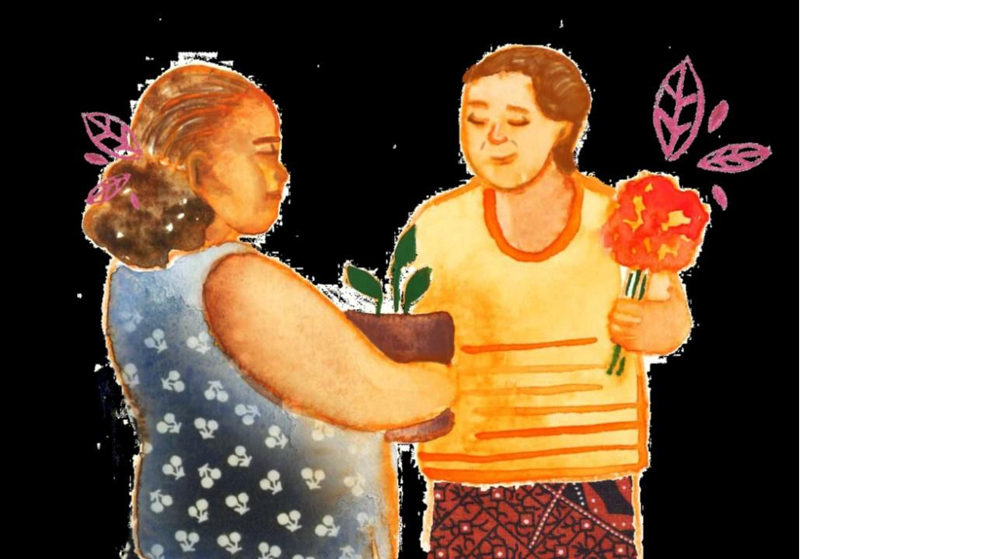
1
Trabajar por la dignidad de todas las personas que habitan la Patria

Slide 4
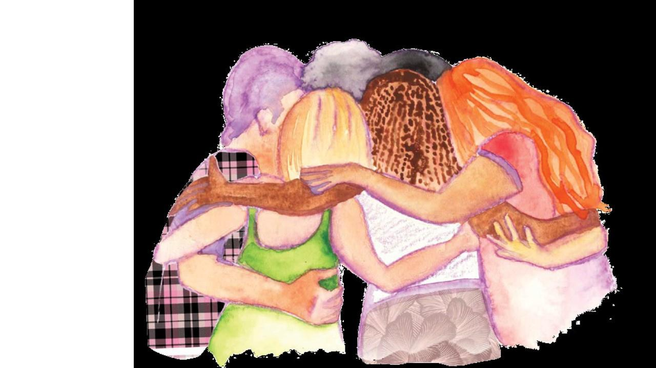
2
Reconstruir la confianza en nuestro país, y con ella el sentido de pertenencia, generando un acuerdo político social

Slide 5
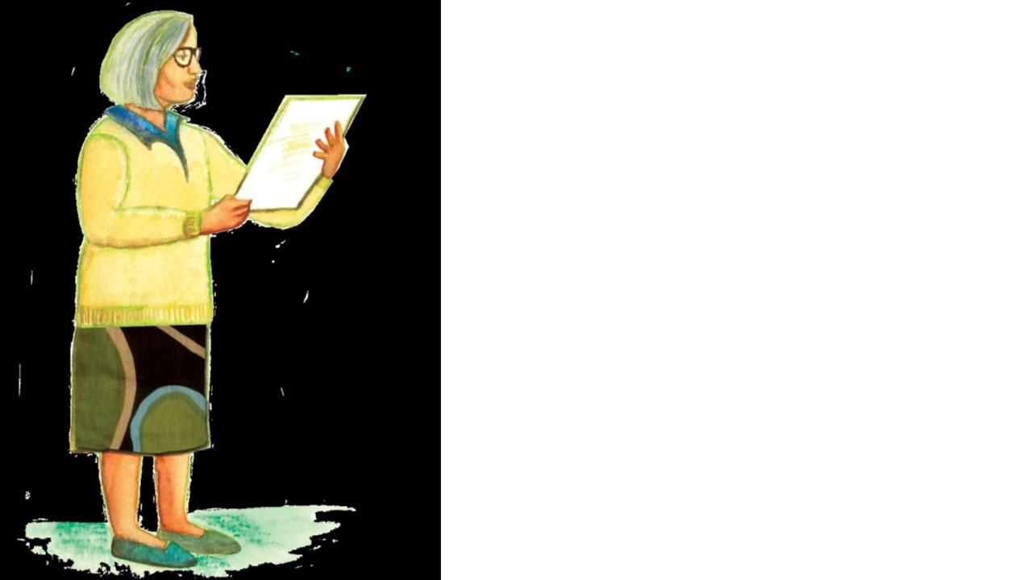

3
Fortalecer la democracia, asegurando la transparecia del poder judicial respecto del poder político

Slide 6

4
Fortalecer y atender la educación, para todos los habitantes y para todos los níveles

Slide 7
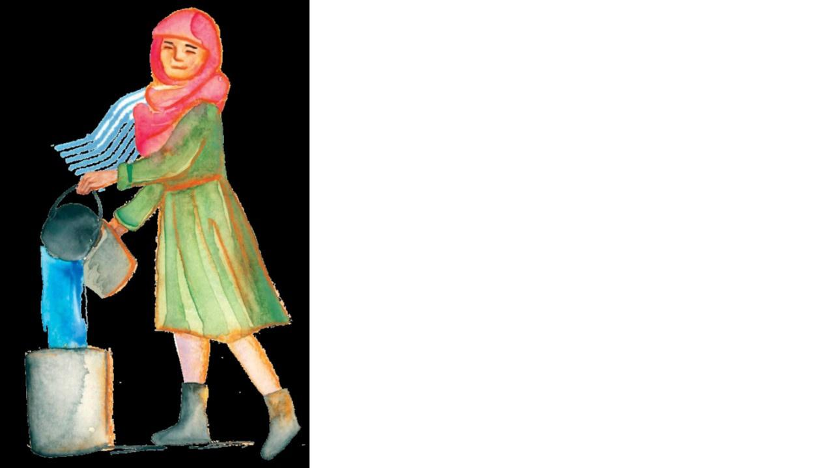
5
Implementar políticas de desarrollo sustentable y estabilidad económica

Slide 8
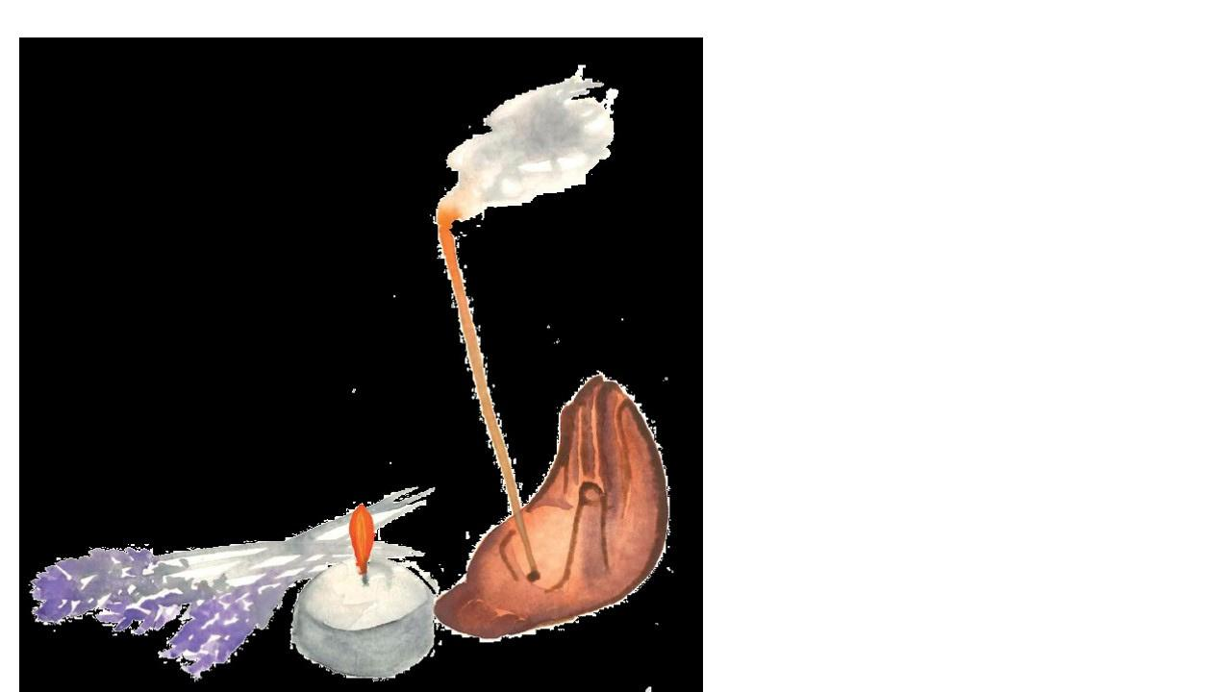
6
Contribuir y estimular el desarrollo científico y tecnológico al servicio de la persona humana

Slide 9
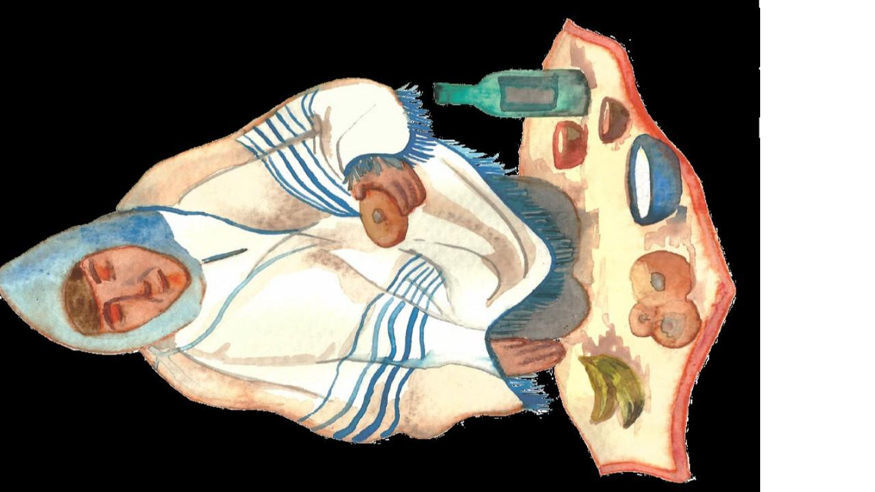
7
Atender los derechos de los pueblos originarios y cuidar los bienes naturales de la Casa Común

Slide 10

8
Incrementar el cuidado y acompañamiento de las personas que sufren problemas de adicción, en particular niños/as y adolescentes

Slide 11

9
Combatir la corrupción en todos los niveles

Slide 12

10
Intensificar la lucha contra el narcotráfico y trata de personas

Slide 13

Elegir según criterios del Evangelio

Slide 14

Tomar nota de las propuestas de cada candidato/a...

